Slide 1
PC(방랑자) 컨텐츠 기획서
윤정근

Slide 2
문서 개요
해당 문서는 게임 ‘방량엽사전’에서 등장하는 PC(방랑자)의 컨셉, 정책, 캐릭터 설정을 정리한 문서다.
작성 이유 | PC(방랑자)에 컨셉, 규칙, 설정을 정리하기 위해.
작성 목적 | 본 문서를 읽는 사람에게 내용을 확실히 전하기 위해.
작성 목표 | 캐릭터의 개발 방향성을 확실시 하는 것.

Slide 3
PC(방랑자)
PC(방랑자)란?
‘방랑엽사전’의 플레이어가 직접 조종하는 캐릭터로 작중 스토리에 중심인물 이다.
캐릭터 규칙 | 캐릭터의 성별은 남성과 여성이 있다. 장비 아이템은 전투 상태에서 장착 및 해제 할 수 없다. 플레이어는 모든 무기를 장비할 수 있다. 전투, 수련, 퀘스트 완료 등의 방법으로 경험치를 얻어 경지를 올릴 수 있다. 캐릭터의 경지에 비례하여 능력치가 상승하며, 각 경지 별로 상승 시킬 수 있는 최대 능력치가 존재한다.

Slide 4
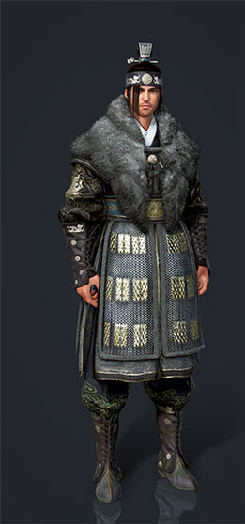
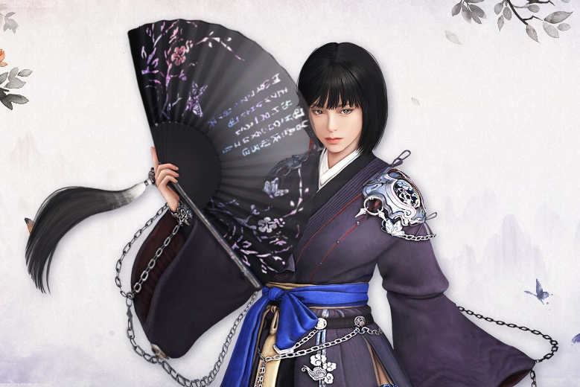
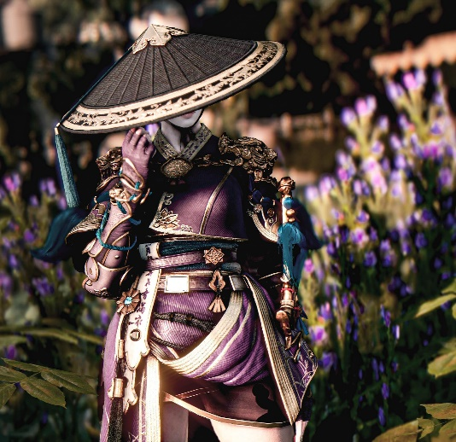
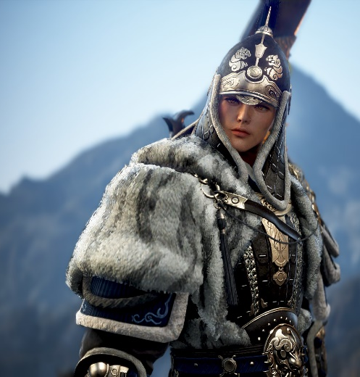
컨셉 정립
디자인 컨셉
등장 캐릭터는 대부분 동양인 계열 캐릭터이다. 옷의 디자인은 한국과 중국의 동양풍 스타일을 섞어서 사용한다. 대부분의 캐릭터는 한국 계열 옷을 입는다. 무림 계열 캐릭터는 한국 계열의 옷을 중심으로 중국 계열 옷을 입는다.
본래 무림은 대륙 중심 제국(중국풍)에서 활동 했으나 어떠한 사건을 계기로 본래 중심 인원들이 대부분 죽고 잔존 세력들이 동쪽 나라(한국풍)로 도망쳐 왔다. 그렇기에 대부분의 사람들은 동쪽 나라의 옷을 입고 무림 소속 캐릭터들은 동쪽 나라의 옷 위에 제국의 갑옷을 입는다.

Slide 5
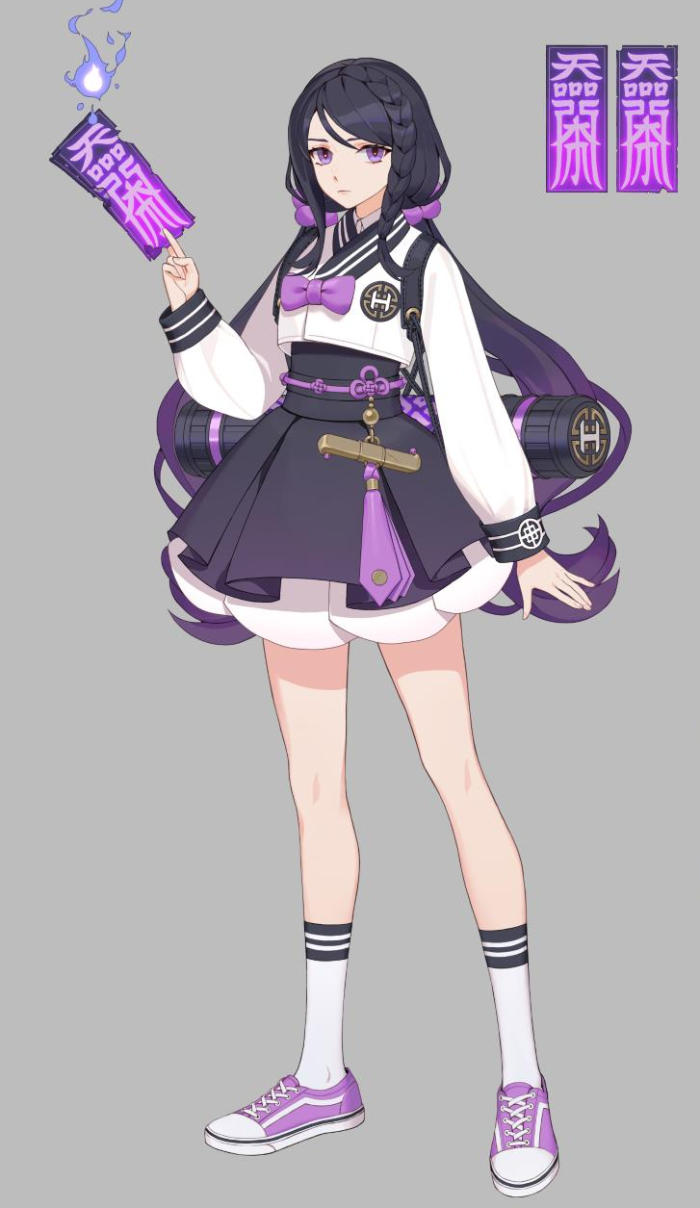
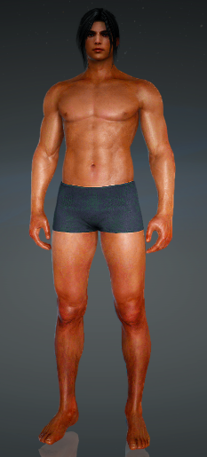
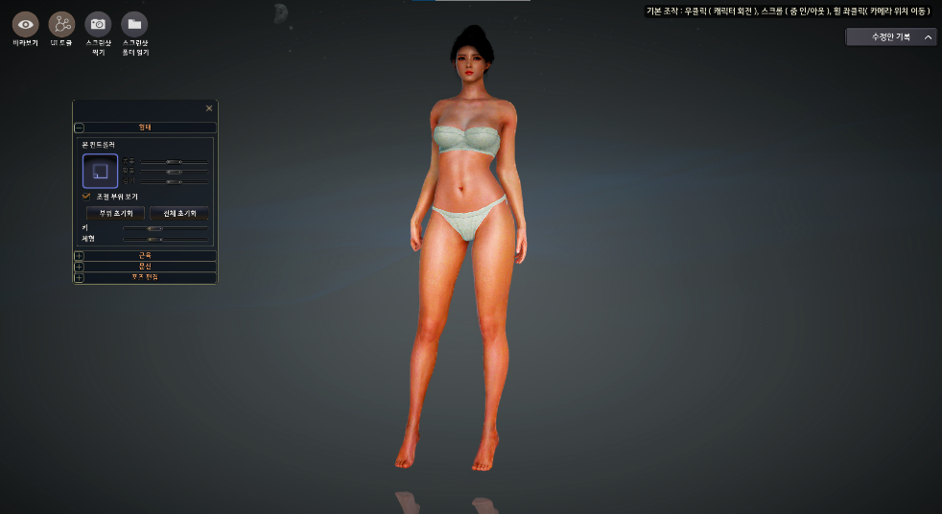
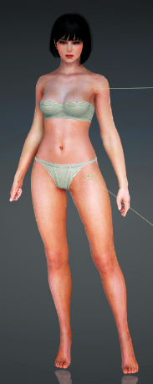
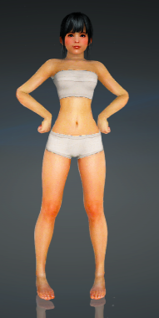
정책 정립
파츠 구분
머리
상체
하체
팔
손
다리
발
규칙
차원 | 3D
그래픽 풍 | 실사에 가까운 그래픽
폴리곤 | 하이 폴리곤
타입 | 파츠형

Slide 6
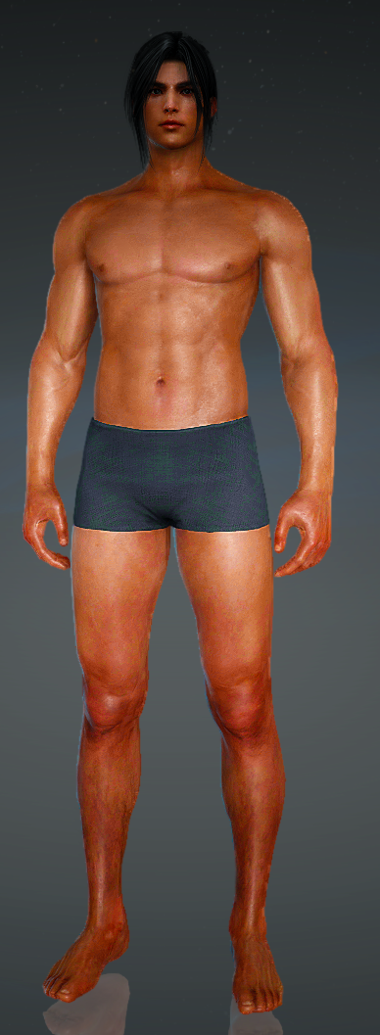
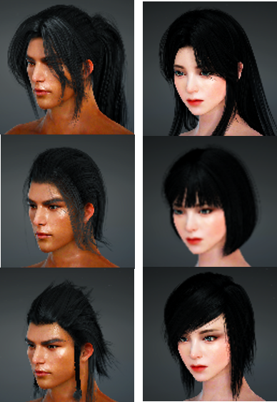
캐릭터 설정
이름 | 방랑자
성별 | 남 · 여
성격 | 냉정한 성격
종족 | 인간
직업 | 사냥꾼→ 토벌단 일원
배경
약 1년 전 무림에서는 정파와 사파 간의 갈등이 점점 커져 결국 전쟁이 일어났고 무림내 수많은 사람들이 죽어 나갔지만 무림에 속해 있지 않는 사람들에게는 그저 먼 이야기 였다. 하지만 무림에 정사 대전이 끝나갈 무렵 괴물들의 숫자가 폭발적으로 늘어 났고 사람들은 그제서야 알게 되었다. 그 동안 전쟁 속에서 죽어간 사람들이 괴물들을 억제해 왔고 그 억제력이 없어진 지금 괴물들을 막을 것은 없다는 것을… 전국 각지에서 소식이 들려왔다 괴물들이 마을을 습격한 이야기, 가족이 친구가 이웃 들이 괴물이 된 이야기, 고향을 잃고 난민이 되어 떠도는 사람들의 이야기… 방랑자 또한 그 재앙 속에서 가족과 친구들을 잃고 떠도는 사람 중 하나였다. 괴물들에 대한 공포는 증오가 되었고 방랑자는 가족과 친구들의 복수를 위해 괴물 사냥꾼이 되어 전국을 떠돌고 있었다. 그러던 중에 소식이 들려왔다. 괴물들을 사냥하기 위한 단체 토벌단이 새워졌고 단원들을 모집하고 있다는 이야기를 들은 방랑자는 토벌단에 가입하기 위해 걸음을 옮겼다.
캐릭터 외형(남)
6~7척(180~210cm) 정도의 키, 긴흑발에 흑안을 가진 날카로운 인상을 가진 청년. 오랜 사냥꾼 생활로 얻은 균형잡힌 실전형 근육과 전체적으로 탄 피부색을 가지고 있다.

Slide 7

캐릭터 설정
이름 | 방랑자
성별 | 남 · 여
성격 | 냉정한 성격
종족 | 인간
직업 | 사냥꾼→ 토벌단 일원
배경
약 1년 전 무림에서는 정파와 사파 간의 갈등이 점점 커져 결국 전쟁이 일어났고 무림내 수많은 사람들이 죽어 나갔지만 무림에 속해 있지 않는 사람들에게는 그저 먼 이야기 였다. 하지만 무림에 정사 대전이 끝나갈 무렵 괴물들의 숫자가 폭발적으로 늘어 났고 사람들은 그제서야 알게 되었다. 그 동안 전쟁 속에서 죽어간 사람들이 괴물들을 억제해 왔고 그 억제력이 없어진 지금 괴물들을 막을 것은 없다는 것을… 전국 각지에서 소식이 들려왔다 괴물들이 마을을 습격한 이야기, 가족이 친구가 이웃 들이 괴물이 된 이야기, 고향을 잃고 난민이 되어 떠도는 사람들의 이야기… 방랑자 또한 그 재앙 속에서 가족과 친구들을 잃고 떠도는 사람 중 하나였다. 괴물들에 대한 공포는 증오가 되었고 방랑자는 가족과 친구들의 복수를 위해 괴물 사냥꾼이 되어 전국을 떠돌고 있었다. 그러던 중에 소식이 들려왔다. 괴물들을 사냥하기 위한 단체 토벌단이 새워졌고 단원들을 모집하고 있다는 이야기를 들은 방랑자는 토벌단에 가입하기 위해 걸음을 옮겼다.
캐릭터 외형(남)
5~6척(150~180cm) 정도의 키, 긴흑발에 적안을 가진 부드러운 인상을 가진 여인. 오랜 사냥꾼 생활로 인하여 군살이 없는 균형잡힌 몸매를 가지고 있다.

Slide 8
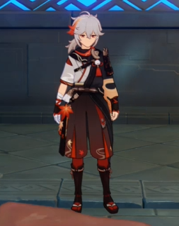


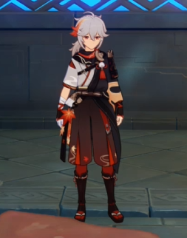
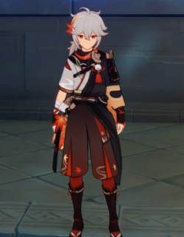
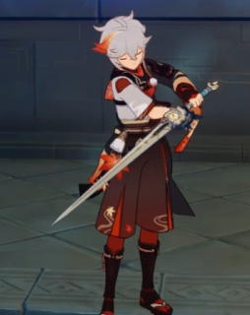
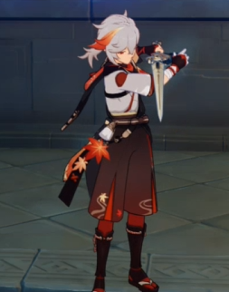
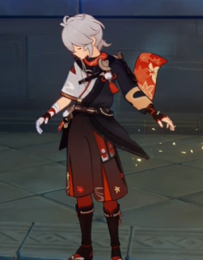
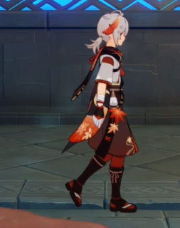
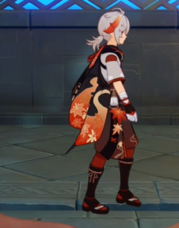
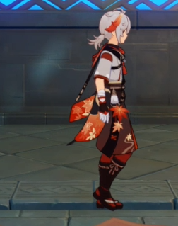
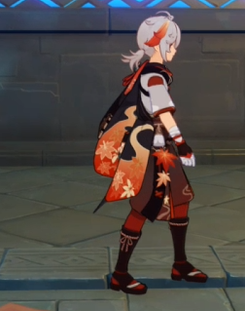
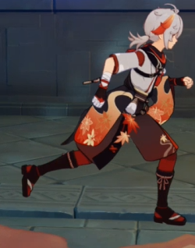
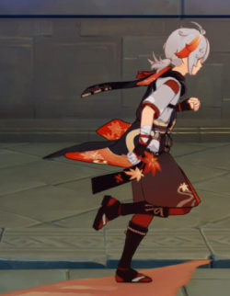
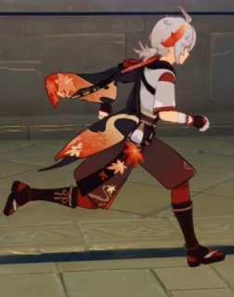
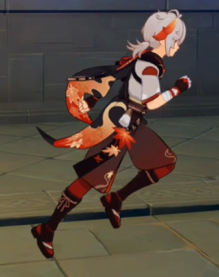
번호 | 1 | 2 | 3 | 4
설명 | 느리게 눈을 감았다 뜨며, 어깨와 팔이 조금씩 흔들린다.
Idle-1
번호 | 1 | 2 | 3 | 4
설명 | 잠시 무기를 꺼내 점검한 뒤 다시 집어넣는다.
Idle-2
번호 | 1 | 2 | 3 | 4
설명 | 팔을 천천히 흔들며 걷는다.
Walk
번호 | 1 | 2 | 3 | 4
설명 | 팔을 빨리 흔들며 뛴다.
Run

Slide 9
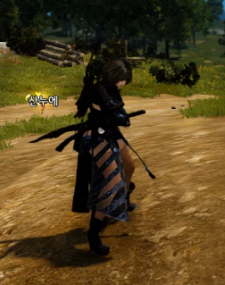

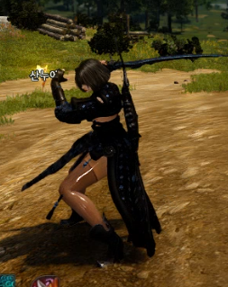
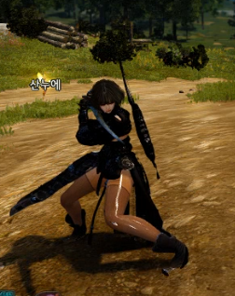

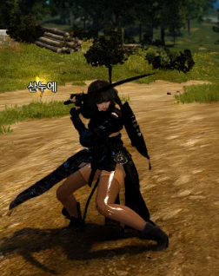
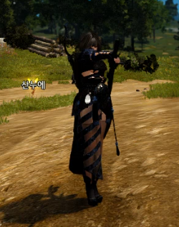
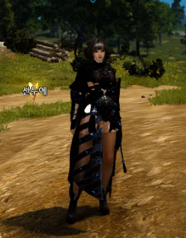
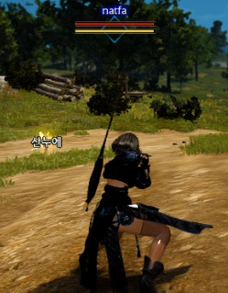
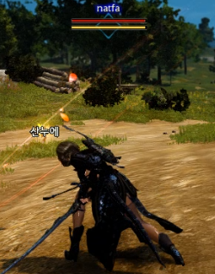
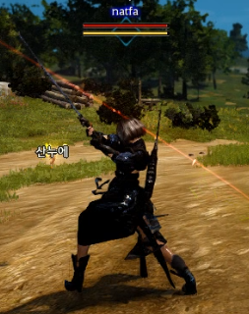

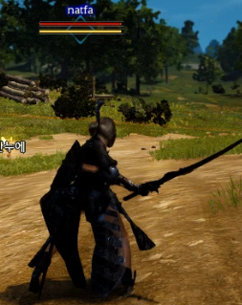

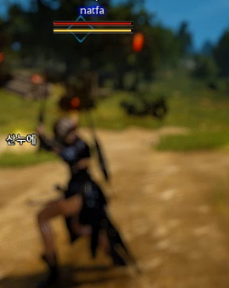
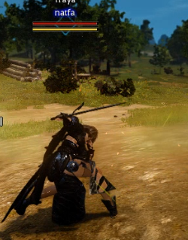
번호 | 1 | 2 | 3 | 4
설명 | 무기를 잡고 자세를 낮춘뒤 무기를 뽑아 자세를 잡는다.
Idle-1
번호 | 1 | 2 | 3 | 4
설명 | 무기를 집어넣고 자세를 높인다.
Idle-2
번호 | 1 | 2 | 3 | 4
설명 | 전방을 향해서 무기를 3번 휘두른다.
Attack-1
번호 | 1 | 2 | 3 | 4
설명 | 전방에 1번 무기를 휘두른 후, 강하게 1번 휘두른다.
Attack-2

Slide 11
능력치
능력치 |  | 기본 값
경지 | 캐릭터의 강함을 표기하는 척도. 삼류 -> 이류 -> 일류 -> 절정 -> 초절정 -> 화경 -> 현경 -> 생사경 | 1 (삼류)
체력 | 캐릭터의 생존에 관련된 자원. 해당 수치가 0일 될 경우 사망한다. | 100
지구력 | 공격 및 달리기, 구르기 등의 동작에 사용되는 자원이다. 해당 수치가 0일 될 경우 행동에 제한이 걸린다 | 50
공격력 | 캐릭터가 공격 시 데미지에 관여하는 수치. 착용한 무기와 내공, 외공 등의 수치에 따라 변화한다. | 5
방어력 | 캐릭터가 피해를 받을 경우 관여하는 수치. 착용한 방어구와 내공, 외공 등의 수치에 따라 변화한다. | 0
내공 | 내공 수련 및 영약 등의 방법으로 상승 시킬 수 있는 수치. | 0
외공 | 무공 수련과 전투 등의 방법으로 상승 시킬 수 있는 수치. | 0

Slide 12
경지
캐릭터의 강함을 표기하는 척도로 레벨과 같은 개념이다. | 캐릭터의 생존에 관련된 자원. 해당 수치가 0일 될 경우 사망한다.
규칙 | 경지별로 최대 상승 가능 능력치의 제한이 있다.
 | 일정 량의 경험치를 획득할 경우 캐릭터의 경지가 상승한다.
 | 경지가 오를 경우 체력, 지구력, 내공 등의 능력치가 소폭 상승한다.
 | 경지에는 총 8단계가 존재하며 경기가 오를 수록 다음 경지 상승에 필요한 경험치 량이 증가한다.
경지의 종류 | 삼류 -> 이류 -> 일류 -> 절정 -> 초절정 -> 화경 -> 현경 -> 생사경
체력
캐릭터의 생존에 필요한 자원이다. | 캐릭터의 생존에 관련된 자원. 해당 수치가 0일 될 경우 사망한다.
규칙 | 체력이 0이하가 될 경우 캐릭터가 사망한다.
 | 비 전투 상태에서 일정 시간 지날 경우 체력이 천천히 회복된다.
지구력
캐릭터가 특정 동작을 할 경우 사용되는 자원이다. | 캐릭터의 생존에 관련된 자원. 해당 수치가 0일 될 경우 사망한다.
규칙 | 달리기, 구르기 등의 동작 시 일정량 소비된다.
 | 일정 시간 지구력을 소비하는 동작을 사용하지 않을 경우 지구력이 빠르게 회복된다.

Slide 13
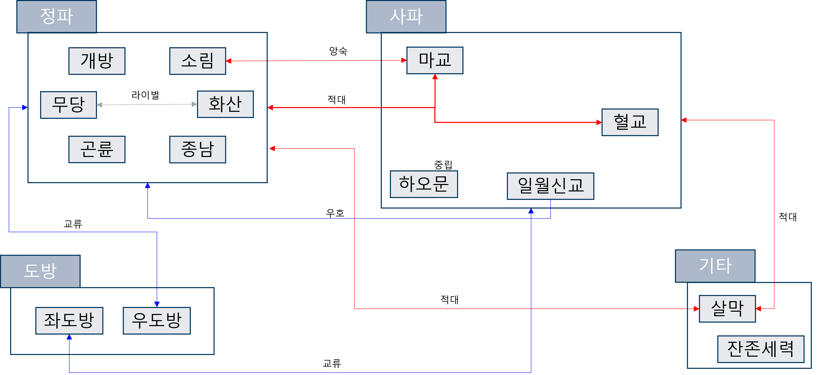
세력
세력이란?
게임내에 존재하는 다양한 성향의 조직들.
규칙 | 세력 관련 퀘스트를 클리어하거나 관련 무공 수련 등으로 해당 세력의 우호도를 올릴 수 있다.
 | 특정 세력의 우호도 상승 시 해당 세력과 적대적인 세력의 우호가 줄어 든다.
 | 세력 우호도가 일정량에 도달 할 경우 무공이나 아이템, 특정 퀘스트 언락 등의 보상이 있다.

